Slide 1
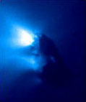



Slide 2








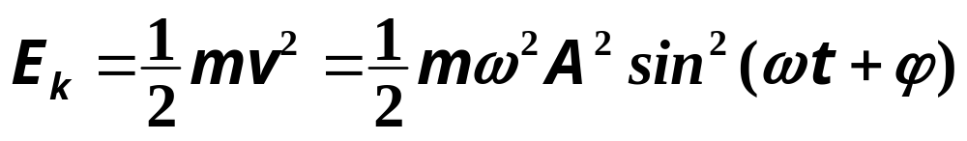
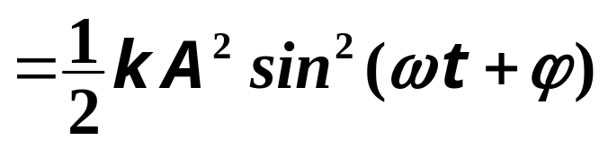
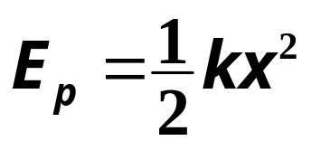

一、振动动能/势能/总能量
简谐振动：
谐振子
振动动能：
振动势能：

Slide 3
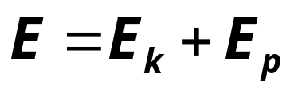
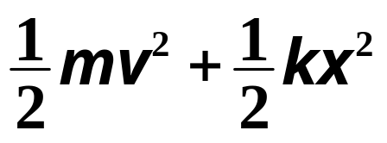
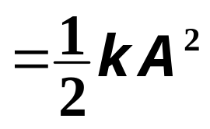

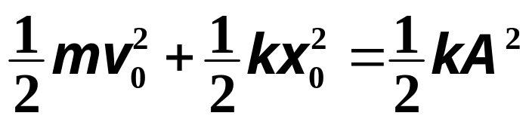
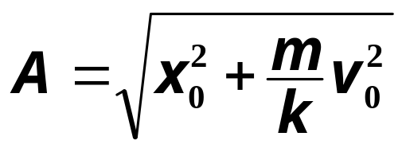
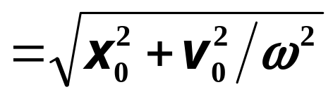
振动总能量：
t = 0 时：
振动势能：

Slide 4
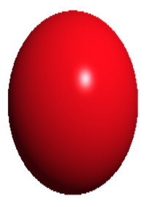


振动总能量：
t = 0 时：
注意：
▲ 谐振子的振动势能不一定等于其弹性势能；
▲ 谐振子的振动总能量不一定等于其机械能；

Slide 5


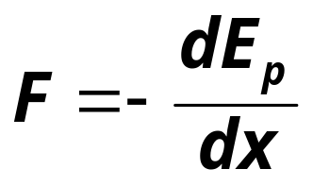





二、势能、能量曲线
谐振动势能曲线：
恢复力：
▲ 谐振子的振动势能不一定等于其弹性势能；
▲ 谐振子的振动总能量不一定等于其机械能；

Slide 6
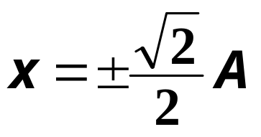
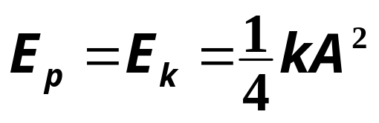
二、势能、能量曲线
谐振动势能曲线：
恢复力：
时：

Slide 7

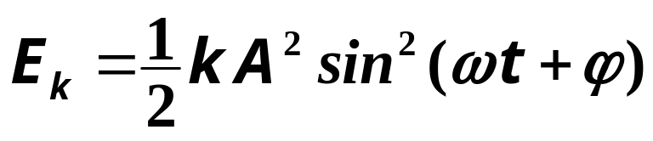

谐振动能量曲线：
时：
Fig. 时的能量曲线

Slide 8
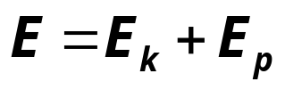
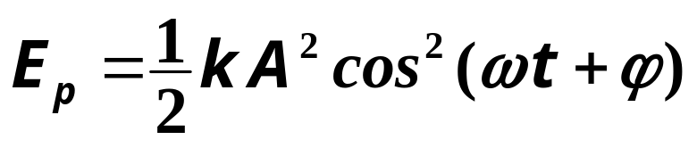
谐振动能量曲线：
Fig. 时的能量曲线

Slide 9
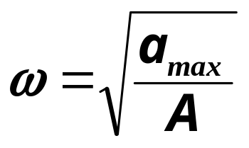
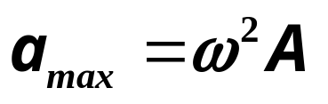

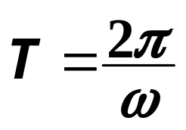

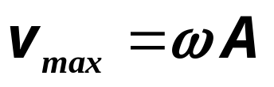

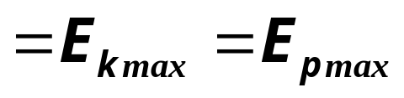
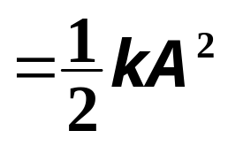
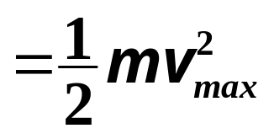

例 质量为0.10kg的物体以振幅1.0×10⁻²m作简谐振动，
其最大加速度为1.0×10⁻²m/s²，求T、v_{max}、总能量E 。
解
在平衡位置处，v = v_{max} ：
总能量：

Slide 10
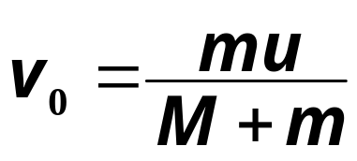
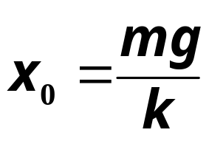

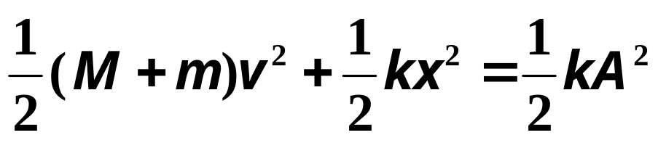







课堂练习 如图，已知：k、m、M、u，子弹击中木块
并留在其中，求碰撞后系统振动方程 。
提示
击中后，系统初始状态：
总能量：

Slide 11

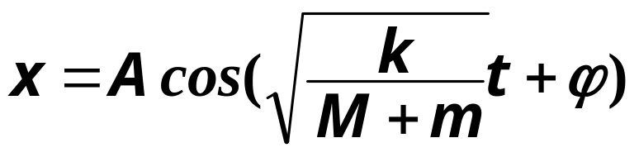
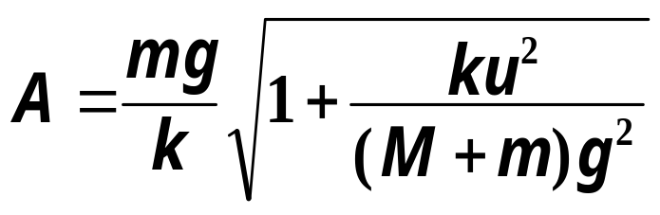




课堂练习 如图，已知：k、m、M、u，子弹击中木块
并留在其中，求碰撞后系统振动方程 。
提示
击中后，系统初始状态：
答案：
( The end )

